Slide 1
臺南市109學年度 國中生志願選填試探與輔導知能研習
教育局適性輔導政策及規劃宣導
109.11.19

Slide 2
教育局適性輔導政策及規劃宣導 大綱
<1> 教育部 十二年國教適性輔導理念及作法
<2> 臺南市 教育局適性輔導工作規劃及期程
<3> 國中九年級學生志願選填試探後輔導作為
<4> 臺南市教育局學生輔導諮商中心適性輔導

Slide 3
<1-1> 教育部十二年國教適性輔導理念
歷
程
適性揚才
成就每個孩子
實踐
精進
適性學習
愛其所選
銜接
適性入學
奠基
擇其所適
適性輔導
作為
理念

Slide 4
<1-2>教育部十二年國教適性輔導執行現況
訂定發布有關適性輔導6項方案：
國中與高中職學生生涯輔導實施方案
落實國中教學正常化、適性輔導及品質提升方案
國中小學生輟學預防與復學輔導實施方案
國中畢業未升學未就業青少年職能培訓輔導方案
技職教育宣導方案(副標題:選技職好好讀有前途)
教育部推動產學攜手合作實施方案
2.成立各直轄市及縣市學生輔導諮商中心，並輔導訂 定適性輔導工作年度計畫；另訂定「直轄市及縣市政府推動國民中學適性輔導工作運作模式」作業規定，以為適性輔導工作之推動依據 。
Notes:
‹#›

Slide 5
<1-3>教育部十二年國教適性輔導達標作為
各直轄市、縣(市)學生輔導諮商中心統籌、分配與運用輔導相關資源及推動適性輔導工作，並增置專業輔導人力。
各國中規劃辦理各年級生涯講座及八年級社區高職參訪等，並於4月底前完成各年級之心理測驗，另開辦抽離式及專班之技藝教育課程，提供多元試探機會。
國中學生生涯輔導紀錄手冊，詳實記錄學生學習成果及生涯輔導紀錄。
如何落實國中學生適性輔導工作
如何運用國中適性輔導建議結果
各直轄市、縣（市）督導各國中應將「國中適性輔導建議結果」提供學生及家長參考，並作為學生升學高中高職及五專之重要資訊。

Slide 6
<2-1>臺南市教育局適性輔導相關工作規劃
月份 | 工作事項
08 | 各國中下載已定位及未定位名單進行畢業生進路追蹤 (8月底至9月初)。
09 | 各國中完成教育部青年發展署未升學未就業青少年動向調查。 各國中彙整畢業生進路資料作為生涯發展教育計畫之依據。 調查109學年度抽離式技藝教育輔導教師、選習學生等相關資料。 印發109學年度「國中學生生涯發展紀錄手冊」並請各國中完成校內研習及宣導。 結合班親會或親職教育講座進行適性輔導宣導。
10 | 國中技藝教育抽離式轉出入確定遴輔會議。 公布109學年度國中技藝教育競賽實施計畫。
11 | 公布109學年度國中技藝教育競賽各主題實施計畫。 提供110年度國民中學技藝教育/職業試探教育在地特色課程申辦計畫。 國中教師志願選填試探與輔導知能研習(返校辦理九年級導師、輔導活動科教師研習)。
12 | 臺南市109學年度國中技藝教育競賽報名。

Slide 7
<2-2>臺南市教育局適性輔導相關工作規劃
月份 | 工作事項
01 | 109學年度國中技藝教育競賽。 國中技藝教育績優人員遴選計畫開放推薦。 技藝教育績優學校分享、109學年度國中技藝教育競賽前說明及109學年度生涯訪視說明會。 第1階段志願試選填。
02 | 各國中完成109學年度第1學期生涯發展教育工作自評工作（填報生涯發展教育工作檢核表）。 109年度國中技藝教育充實改善教學設備實施計畫開放申請。 第1階段志願試選填資料開放下載。
03 | 109學年度國中生涯發展教育暨技藝教育諮詢輔導訪視線上審查。 110學年度國中技藝教育專班申請截止。 國中技藝教育遴輔委員會完成110學年度開班遴輔工作。 臺南市110學年度國民中學區域職業試探與體驗示範中心申辦。 志願選填試探後輔導焦點座談會。 駐區督學結合到校訪視行程至學校訪視志願試選填結果輔導作為第1階段。

Slide 8
<2-3>臺南市教育局適性輔導相關工作規劃
月份 | 工作事項
04 | 109學年度國中生涯發展教育暨技藝教育諮詢輔導訪視(實地訪視)。 線上填報第1階段推動志願選填試探作業後輔導作為辦理情形彙整表。 第2階段志願試選填。
05 | 臺南市2021技職博覽會暨109學年度技優人員表及及技藝教育競賽頒獎典禮(暫定5/27-29)。 辦理110年度國中教師技職體驗活動。 第2階段志願試選填資料開放下載。 線上填報第2階段推動志願選填試探作業後輔導作為辦理情形彙整表。 駐區督學結合到校訪視行程至學校訪視志願試選填結果輔導作為第2階段。
06 | 辦理110學年度生涯發展教育及抽離式技藝教育計畫申辦說明會。 臺南市110學年度國中生涯發展教育計畫申請。 臺南市110學年度國中技藝教育抽離式課程計畫申請。 辦理臺南市友善校園推動適性輔導工作系列研習。

Slide 9
<3>國中九年級學生志願選填試探後輔導
志願選填試探與輔導作業辦理初衷
任務
協助學生了解
免試入學作業細節
過程
結合生涯發
展教育活動
幫助學生適性發展自我實現
使命

Slide 10
<3>國中九年級學生志願選填試探後輔導
志願選填試探與輔導作業定位
適性輔導
志願選填
試探與輔導
適性入學
國中生涯發展教育
適性入學 協助措施
適性入學宣導
技職教育宣導
志願體驗 探索省思
免試入學作業
推展生涯輔導
檢測 免試作業系統
特色招生作業

Slide 11
<3>國中九年級學生志願選填試探後輔導
志願選填試探與輔導作業功能
目的
透過二階段志願選填試探作業，引導學生學習志願抉擇
學生
檢視現階段超額比序積分及熟悉志願序變化對計分的影響
教務
提前分段上傳與檢校學生基本資料及超額比序資料與積分
導師及
輔導人員
搭配輸出資訊逐次協助學生志願序選填進行相關輔導措施

Slide 12
<3>國中九年級學生志願選填試探後輔導
適性入學資料管理平臺 http://12basic.rcpet.edu.tw/
高中職及五專資訊定位查詢系統

Slide 13
<3>國中九年級學生志願選填試探後輔導
志願選填試探與輔導作業整體推動架構
教育部
整合
考核
督導
規劃
教育局（處）
學生輔導
諮商中心
入學及輔導作業相關科室
輔導工作
輔導團
執 行
轄管各國中（含私立國中）
學校「生涯發展教育工作 執行委員會」落實推動
教師、家長、學生

Slide 14
<3>國中九年級學生志願選填試探後輔導作為
國中學校運作架構-生涯發展教育工作執行委員會
校長擔任召集人，督導生涯發展教育之推行
召集人
志願選填試探與輔導作業
教務主任擔任副召集人，推動入學制度宣導與協助督導生涯教育課程規劃
副召集人
輔導措施
行政業務
執行秘書
輔導主任為執行秘書，協助與督導整體活動企畫與推動執行
各校得依實際需求及運作狀況增刪組別
行政組
教學組
活動組
輔導組

Slide 15
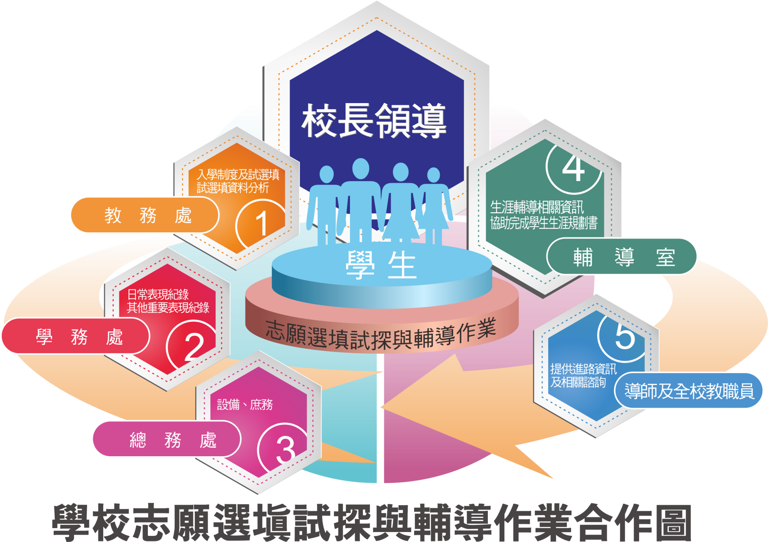
<3>國中九年級學生志願選填試探後輔導
國中學校系統合作與分工

Slide 16
<3>國中九年級學生志願選填試探後輔導
國中學校應提供的資源
提供學科成績或模擬測驗資訊
提供多元學習表現資訊，供學生及家長檢視
由專兼輔導教師、導師及孩子信任之老師，與家長、孩子進行志願選填試探相關輔導措施

Slide 17
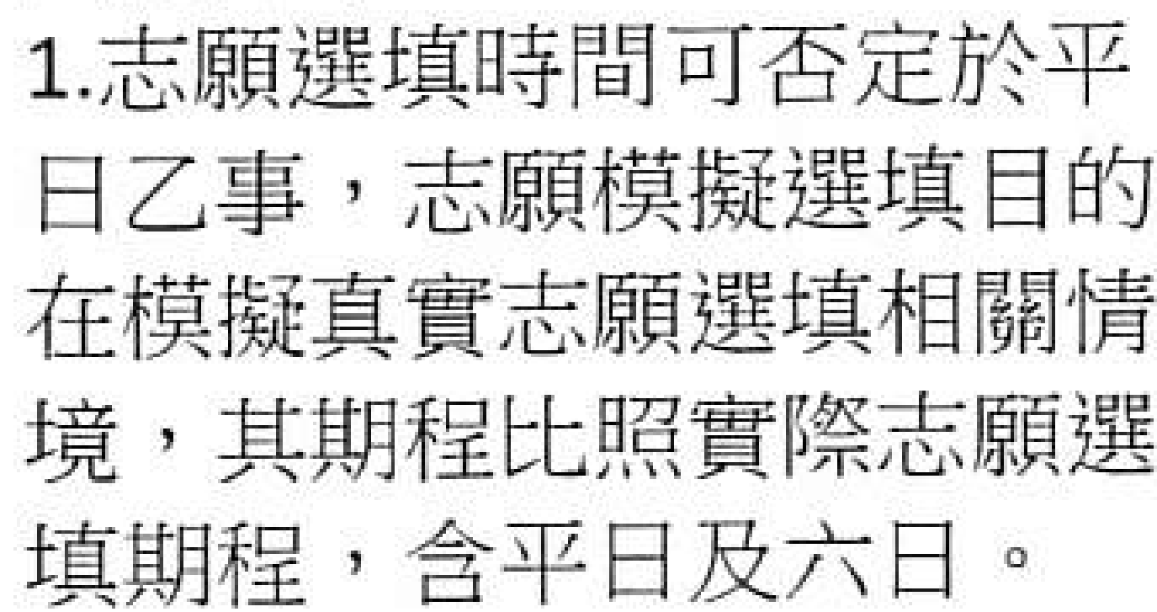
<3>國中九年級學生志願選填試探後輔導
110學年度志願選填試探與輔導作業日程(暫定)
年 度 | 109 |  |  |  | 110 |  |  |  |  |  |  | 備註
月 份 | 9 | 10 | 11 | 12 | 1 | 2 | 3 | 4 | 5 | 6 | 7
宣導研習
線上選填作業
後續輔導作業
國中教育會考
免試入學作業
協助完成生涯發展規劃書
志願試選填日期暫定
第1次 110.01.07~10
第2次 110.04.08~11
宣導培訓
探索體驗
統整省思

Slide 18
<3>國中九年級學生志願選填試探後輔導
志願選填試探作業後輔導措施辦理主軸
重視弱勢
主動關懷
強化宣導
生涯進路
適性選擇
就近入學

Slide 19
<3>國中九年級學生志願選填試探後輔導
第一階段選填輔導預定目標
1
2
3
4
提升
國中導師及
輔導人員
升學進路
輔導能力
親師生
共同檢視
現階段超額比序
積分計算方式
學生熟悉
本年度免試作業系統操作方式
增進親師生
對未來學習內容
及進路發展之了解

Slide 20
<3>國中九年級學生志願選填試探後輔導
第一階段選填輔導作業預定重點工作
提供相關輔導資源，協助輔導工作推動
辦理相關輔導研習，增進人員知能
成立輔導策略諮詢團隊，提供必要協助
召開相關輔導策略工作會議，以達經驗互通
檢核督導相關輔導作業執行情形，提升成效

Slide 21
3.國中九年級學生志願選填試探後輔導
第一階段選填輔導作業預定重點工作
協助學生了解所選志願與其志趣相符程度
協助學生完成國中學生生涯輔導紀錄手冊(生涯發展規劃書)
深化學生了解升學進路內涵
培養學生生涯抉擇能力
省思
統整
決定

Slide 22
2
<3>國中九年級學生志願選填試探後輔導
第二階段選填輔導作業預定重點工作
1
結合適性入學宣導與國中生涯發展教育活動提升國中端親師生對升學進路科系之認識
2
召開輔導諮詢會議，蒐集各項實務問題進行經驗交流，持續研發輔導精進策略
3
建置中央─地方縱向與輔諮─學校橫向輔導聯繫機制，提供必要之三級輔導支援機制
4
擬定生涯進路抉擇有所困擾之特殊個案三級輔導措施
5
協助學生完成「生涯發展規劃書」，達成適性輔導政策目標
6
賡續督導與檢核各項相關輔導作為

Slide 23
<3>國中九年級學生志願選填試探後輔導
試探作業後輸出報表格式-個人超額比序積分(參考)
超額比序項目積分(不含志願序及國中教育會考)
項目 | 分項目 | 分項目積分 | 項目原始積分 | 項目實際積分
志願序 (不含志願分) | 生涯發展 | 6 | 6 | 6
多元學習表現 | 競賽表現 | 20 | 62 | 50
 | 獎勵紀錄 | 8
 | 幹部任期 | 8
 | 社團參與 | 8
 | 服務學習 | 8
 | 體適能 | 8
 | 技職證照 | 2
均衡學習 |  |  | 2 | 2
就近入學 |  |  | 10 | 10
國中教育會考 |  |  | 25 | -
累積積分 |  |  | 112 | 68

Slide 24
<3>國中九年級學生志願選填試探後輔導
試探作業後輸出報表格式-就學區志願選填人次分布(參考)
流水號 | 志願序 | 志願學校科別 | 招生名額 | 志願序積分 | 超額比序項目累積積分(不含會考) | 第1志願人次 | 第2志願人次 | 第3志願人次 | 第4志願人次 | 第5志願人次
1 | 1 | ○○學校○○科(○○群科) | 0 | 7 | 68 | 351 | 290 | 74 | 198 | 51
2 | 1 | ○○學校○○科(○○群科) | 0 | 7 | 68 | 211 | 310 | 190 | 97 | 105
3 | 2 | ○○學校○○科(○○群科) | 0 | 3 | 65 | 235 | 323 | 455 | 214 | 59
4 | 2 | ○○學校○○科(○○群科) | 0 | 3 | 65 | 76 | 284 | 119 | 204 | 243
5
6

Slide 25
<3>國中九年級學生志願選填試探後輔導
志願選填輔導考量因素Ⅰ─學生個別差異
學生個人特質、能力、興趣
自我覺察及生涯探索歷程
國中學生生涯輔導紀錄手冊
生涯檔案
成長背景與家長期待

Slide 26
<3>國中九年級學生志願選填試探後輔導
志願選填輔導考量因素Ⅱ ─弱勢扶助
家庭年收入148萬免學費(經濟考量、高中)
社區高中職就近入學獎學金(經濟考量)
高中職學習扶助(學習弱勢協助)
身心障礙學生適性輔導安置(弱勢學生)

Slide 27
<3>國中九年級學生志願選填試探後輔導
志願選填輔導考量因素Ⅲ─高中職校
績效表現 (多元成效、證照能力、競賽表現等)
環境因素(交通便利、親生肯定、口碑聲望等)
校本特色(課程特色、師資優良、數位學習等)

Slide 28
<3>國中九年級學生志願選填試探後輔導
志願選填輔導考量因素Ⅳ─生涯進路
繁星推薦(社區高中職優勢，生涯進路)
普通、技術、綜合與單科型(生涯進路)
大專院校申請(甄選)入學(優良表現)

Slide 29
<3>國中九年級學生志願選填試探後輔導
適合申請(甄選)入學的是哪種類型的孩子？
約55%
特殊選才的孩子應具備哪些特質？
約1%
哪一種小孩適合繁星管道？
約17%
分發入學的孩子應具備哪些特質？
約27%
按部就班
目標明確
堅持到底
保持彈性
多元學習
特殊表現
體驗嘗試
資料完備

Slide 30
<3>國中九年級學生志願選填試探後輔導
問答集(Q&A)簡介
教育部為協助各直轄市、縣（市）政府推動國中九年級學生志願選填試探後的輔導作為，彙編「108學年度國中九年級學生志願選填試探後輔導作為常見問答集」及研習課程簡報。
校長篇
教師篇
學生篇
家長篇
國教署學生生涯輔導網 生涯問鮮菇Q&A 國中生專區
https://career.cloud.ncnu.edu.tw/question.aspx?RadUrid=36ba09d2-014b-4382-85e2-5d7625ea1807
其他

Slide 31
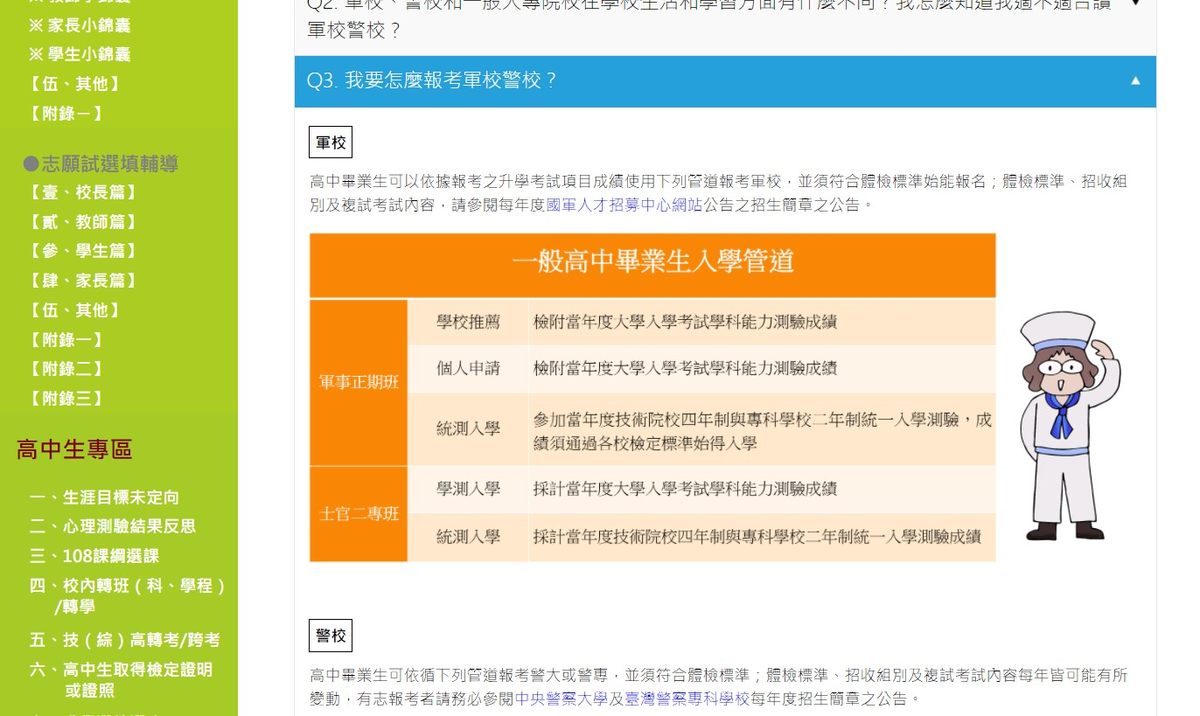
國教署學生生涯輔導網 生涯問鮮菇介紹
網站目的：
提供生涯規劃質化與量化資源，協助學生自我探索、了解興趣、發展潛能、建構自我發展、勾勒未來生涯圖像， 透過生涯資訊的整合與提供，協助學生適性發展。
使用對象：國中及高級中等學校學生及其家長、教師。
國中生專區
高中生專區

Slide 32
<3>國中九年級學生志願選填試探後輔導
督導與檢核資料
填報單位 | 填報資料
教育局 | 各直轄市、縣(市)政府辦理國中學生志願選填試探作業檢核作業自評表
學校 | 線上填報第1、2階段推動志願選填試探作業後輔導作為辦理情形彙整表
學校及督學 | 督導學校適性輔導辦理情形彙整表

Slide 33
<3>國中九年級學生志願選填試探後輔導
2~3月
5~6月
8~9月
帳號密碼洽註冊組
注意系統開放時間
9月

Slide 34
學生輔導諮商中心 適性輔導組
<4>輔諮中心適性輔導
教師研習
個案服務
未升學未就業青少年
諮詢服務
志願選填特殊個案三級輔導
動向調查
追蹤關懷
焦點座談
適性輔導研習
社區師傅
職場體驗
預防性措施
青少年探索班

Slide 35
<4>輔諮中心適性輔導
108學年度教師研習
時間 | 承辦學校 | 適性輔導研習主題 | 講師
109.1~3月 | 分區承辦 | 專兼輔教師分區專業團體督導辦理志願選填輔導知能研習 | 自行研討或邀請勞工局 (109學年度改為行政督導)
109.3月初 |  | 志願選填試探後輔導焦點座談會 | 因應疫情採線上QA
109.06.17 | 鹽水國中 | 勞工局就業協助措施 | 勞工局周奇玫站長
109.06.23 | 麻豆國中 | 從工作未來看中學生涯經營 | 就業情報臧聲遠顧問
109.07.15 | 新東國中 | 一次單元諮商模式 | 彰化師大王智弘教授
109.07.21 | 大成國中 | 斜槓世代的生涯破框思維 | 陳志恆心理師
109.09.09 | 安定國中 | 認識產業環境參訪 BMW、NISSAN等汽車公司 | 慈幼工商葉志成老師
109.09.18 | 金城國中 | 正念教育與壓力調適 | 嘉南療養院杜家興主任

Slide 36
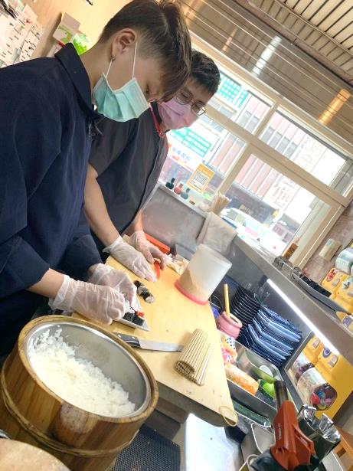
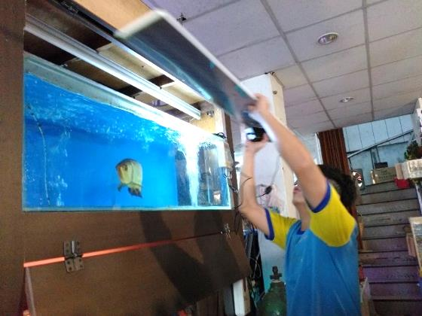
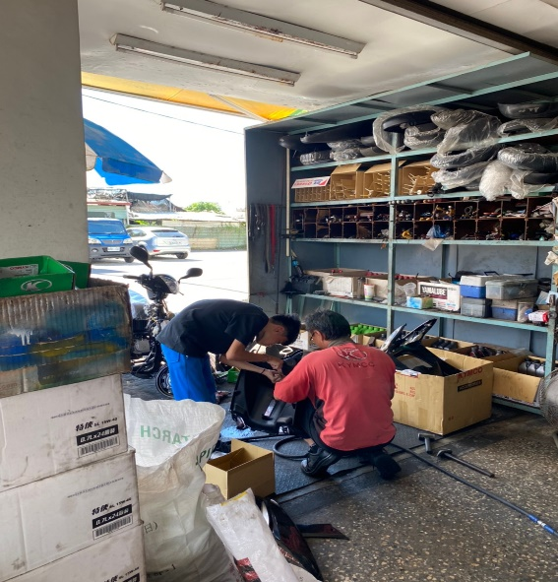
<4>輔諮中心適性輔導
社區師傅─職場生活體驗教育暨適性輔導方案
對象：中心開案服務之三級個案
方式：興趣評估🡪媒合店家🡪職場體驗
時數：2節*10週
經費：以輔諮中心市預算支應鐘點費及材料費
藉由職場師傅個別化教育，強調人際溫度，讓個案在職場中探索自我特質，培養生涯發展所需態度及能力。

Slide 37
<4>輔諮中心適性輔導
未升學未就業青少年關懷扶助計畫
教育部青年發展署計畫簡介
定義
雙青：國中畢業後未繼續升學亦未進入勞動市場就業之15-18歲青少年。
目標
協助未升學未就業青少年適性轉銜就學、就業或參加職訓，以奠定未來生涯發展基礎。
對象
國中畢業（修業完成）後，年滿15-18歲，未曾升學、目前未就業，生涯未定向有轉銜扶助需求青少年。
國中九年級學生畢業前需提早介入者。
中離生。
措施
共同性輔導
適性轉銜
追蹤輔導
可搭配措施
輔導會談
生涯探索課程
工作體驗(時薪*120小時)

Slide 38
<4>輔諮中心適性輔導
未升學未就業青少年關懷扶助計畫
工作項目 | 辦理單位 | 說明
國中畢業未升學未就業 青少年動向調查 | 青年署 輔諮中心 國中 | 1. 教育部青年發展署函文縣市政府辦理。 2. 9月由輔諮中心函文各校於規定期限內至適性入學資料管理平台填報應屆未定位畢業生動向。
預防性措施 與生涯抉擇對話、樂活體驗 | 輔諮中心 國中 | 年初核定補助經費。 各校運用在地資源辦理生涯講座及探索體驗活動。
青少年探索班 | 輔諮中心 執行單位 (兒少協會) | 1. 追蹤關懷須介入對象(如:準備找工作、尚未規劃、 失聯…)。 2. 委外辦理青少年探索班，進行輔導會談、生涯探索課程、工作體驗、適性轉銜、後續輔導。

Slide 39
國民中學學校輔導工作參考手冊
第八章 適性輔導
臺南市學生輔導諮商中心網頁
適性輔導

